Slide 1

Великий человек в моей семье
Авторы:
Бричка Александра,
Бричка Анна,
Бричка Г.Б.
г. Ростов-на-Дону
2015 г.

Slide 2
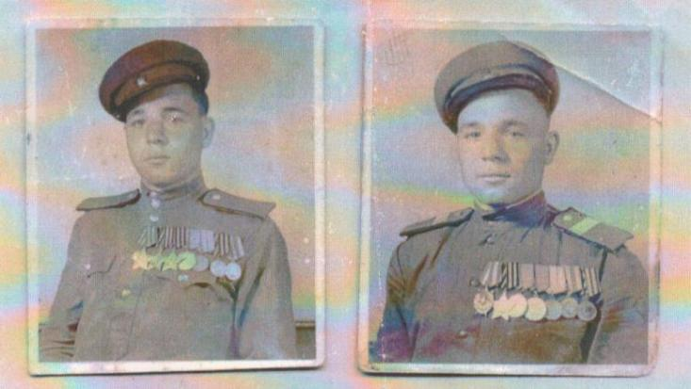
Братья-близнецы Кузьменко
Михаил и Дмитрий
Мы, сестры Бричка Анна и Александра – правнучки,
и наша мама, Бричка Галина Борисовна – внучка,
кавалера трех орденов Славы Кузьменко Михаила Андреевича,
с детских лет знаем о его героических подвигах,
приближавших советский народ к победе
над фашистской Германией.

Slide 3
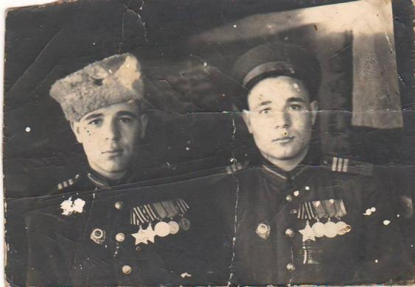
Шли братья на Берлин
13 ноября 1923 года в хуторе Поддубновка Россошанского района
Воронежской области в семье крестьянина родились братья-близнецы
Михаил и Дмитрий Кузьменко.
Став подростками, по объявлению в районной газете, братья отправились
работать на Мариупольский военный завод.
В сентябре 1942 года ребята были призваны в армию.

Slide 4
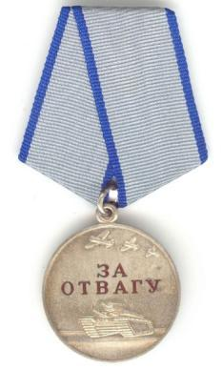
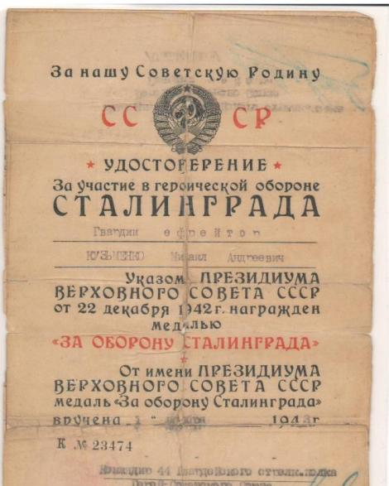
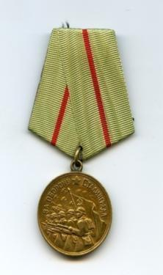
Первая награда
Михаил Андреевич и
Дмитрий Андреевич Кузьменко,
были зачислены в минометчики.
Учиться приходилось спешно, на ходу: враг уже стоял у стен Сталинграда.
В развернувшейся здесь еще невиданной в мире битве участвовали и братья Кузьменко. Памятью о днях, полных высокого героизма, отваги и мужества, стали для них медали
«За оборону Сталинграда»
«За отвагу».
Потом - бой на Курской дуге за Белгород, Харьков. Форсировали Днепр.
Все это время шли плечом к плечу.
За отличие в боях по окружению и уничтожению корсунь-шевченковской группировки противника их снова наградили медалями «За отвагу».
Звание сержанта присвоили на Курской дуге.
Оба стали командирами минометных расчетов

Slide 5
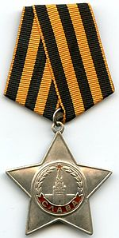
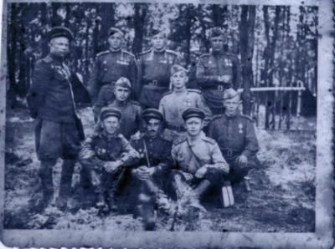
Наводчик минометной роты
После овладения городом Кривым Рогом полки 15-я гвардейская стрелковая дивизия успешно продвинулись вперед. Командир минометного отделения, наводчик минометной роты 44-го гвардейского стрелкового полка (37-я армия, 3-й Украинский фронт ) гвардии младший сержант Михаил Кузьменко 28 марта 1944 года в бою у села Ингулец (предместье города Бендеры, Молдова) при отражении вражеской контратаки из автомата поразил свыше десяти пехотинцев и подавил пять огневых точек противника. Не отставал от брата и Дмитрий. Оба они приказом по 15-й гвардейской стрелковой дивизии от 19 апреля 1944 года за мужество и отвагу,
проявленные в боях от Днепра до Днестра ,
награждёны орденами Славы 3-й степени.

Slide 6
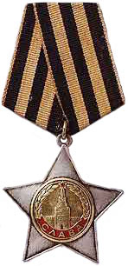
Вклад одного в победу многих
В конце августа 1944 года советские войска, находившиеся на плацдарме, южнее города Сандомира, получили приказ перейти к обороне и одновременно готовиться к новой наступательной операции.
По замыслу советского командования Висло - Одерскую операцию должны были начать усиленные стрелковые батальоны, выделяемые от каждой дивизии первого эшелона. В 15-й гвардейской стрелковой дивизии право начать наступление заслужил 2-й батальон 44-го гвардейского стрелкового полка. Туманным утром 12 января 1945 года в районе населенного пункта Шегмен на Сандомирском плацдарме (Польша), после мощной артподготовки, стрелковые подразделения с ходу овладели первой вражеской траншеей и ворвались во вторую. В это время из глубины обороны противника ударили два пулемета. Гвардейцы залегли. Михаил Кузьменко, подвергаясь смертельной опасности, выдвинул свой пулемет вперед и открыл огонь по пулеметам врага. Один из них ему удалось подавить со второго выстрела.
Расчет второго пулемета перенес огонь на минометчиков. Кузьменко заставил умолкнуть и этот пулемет, чем обеспечил успешное продвижение стрелковых подразделений . Командир отделения минометной роты в составе гвардии сержант Михаил Кузьменко в наступательном бою находясь в боевых порядках пехоты, уничтожил два пулемета,.
Преследуя отступающего противника, точным огнем накрыл четыре повозки с боеприпасами, мотоцикл, одного солдата захватил в плен.
Приказом по 5-й гвардейской армии (1-й Украинский фронт) от 16 февраля 1945 года за мужество и отвагу, проявленные в боях, гвардии сержант Кузьменко Михаил Андреевич награждён орденом Славы 2-й степени.

Slide 7
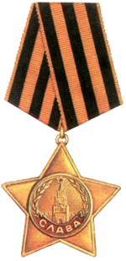
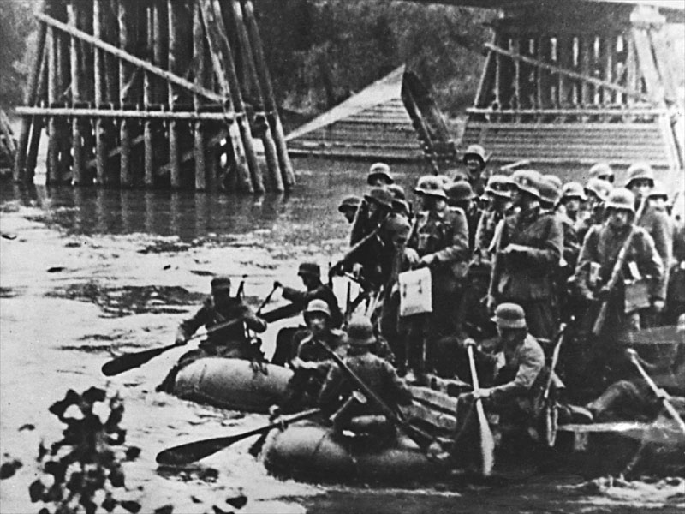
Снова в бой, снова за Родину!
В январе полки дивизии вышли на реку Одер.
Форсировав её, устремились вперед.
Братья Кузьменко шли в первых рядах наступающих.
Оба отличились в боях при форсировании рек Шпрее и Эльбы.
В период наступательных боев 16-24 января 1945 года в районе города Эльстерверд (Германия) Михаил Кузьменко, действуя с отделением в боевых порядках пехоты, огнем из минометов поддерживал наступающие подразделения.
За пять дней боев огнем из миномета поразил до взвода гитлеровцев и четыре пулемета.
Указом Президиума Верховного Совета СССР от 27 июня 1945 года за образцовое выполнение заданий командования в боях с немецко-фашистскими захватчиками гвардии сержант Кузьменко Михаил Андреевич награждён
орденом Славы 1-й степени (№ 183),
став полным кавалером ордена Славы

Slide 8
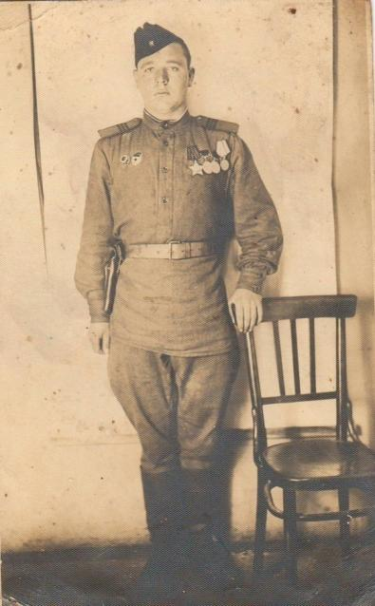
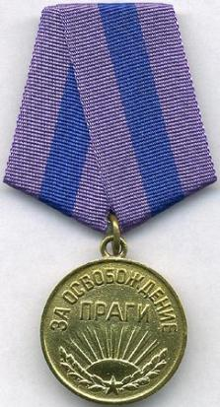
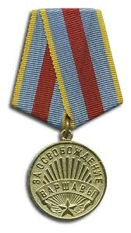
Кузьменко Михаил Андреевич принимал участие в освобождении Украины, Молдавии, Польши, Чехословакии, в боях на территории Германии. Награжден медалями
«За освобождение Варшавы»,
«За освобождению Праги»
«И как бы ни была приятна награда,
Она хранит в себе тяжкий груз воспоминаний…»

Slide 9
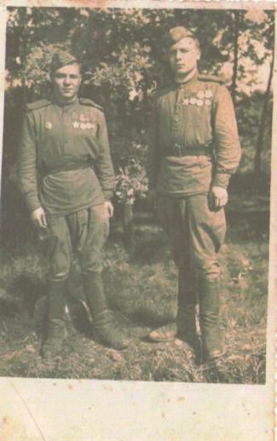
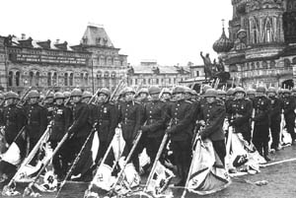
Наш прадедушка, Михаил Андреевич Кузьменко,
участвовал в торжественном Параде Победы
24 июня 1945 года в Москве на Красной площади,
посвященном победе над фашистской Германией
И после войны не было покоя, когда во снах всплывали тяжелые моменты страшных битв и скорбных потерь, вызывая душераздирающие слезы…

Slide 10

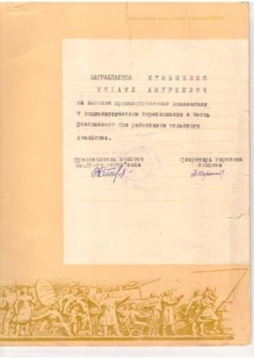
Жизнь после войны
Дмитрий Кузьменко после тяжелого ранения награжден орденом
Красного Знамени.
После войны работал в колхозе бригадиром,
заведующим молочной фермой.
Михаил Кузьменко после войны продолжил службу в
Вооруженных Силах СССР.
В 1947 году гвардии сержант
М.А. Кузьменко демобилизован.
Жил в селе Ново-Троицкое Россошанского района Воронежской области.
Работал плотником при ферме в колхозе. После продолжительной болезни ушел из жизни 17 сентября 1983 года, на четыре года позже брата-близнеца
.
Также, как и на фронте были среди лучших, по возвращению в родное село стали передовыми работниками в колхозе

Slide 11
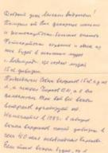
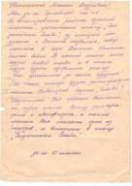
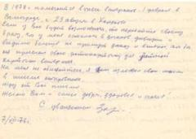
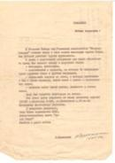
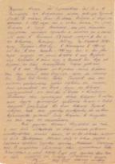
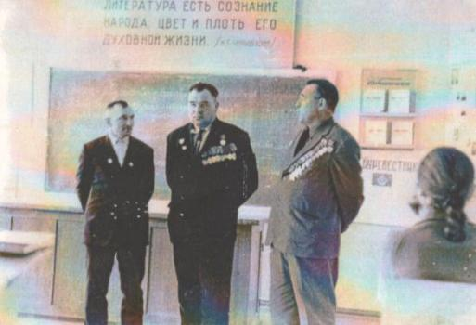
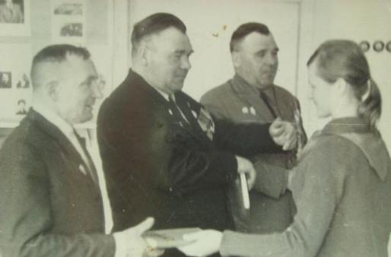
Жизнь после войны
Михаил Андреевич часто переписывался с однополчанами и сослуживцами, к нему приходили школьники и журналисты, но о военных годах ни с кем не хотел говорить. Крайне редко он рассказывал своим дочерям и внучкам некоторые моменты долгого воинского пути. Эти истории навсегда остались в их памяти. Наши бабушки с гордостью и теплом нам рассказывают о братьях-близнецах.

Slide 12
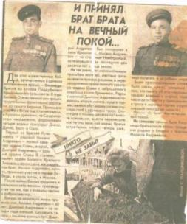
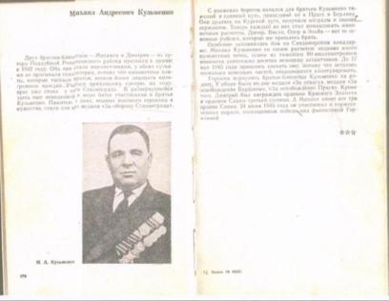
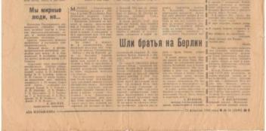

Память жива!
Документальный очерк о подвигах Михаила Андреевича написан в книге
«Кавалеры ордена Славы»
В городе Россошь чтят память земляков-героев, Михаилу Андреевичу и его брату посвящают статьи в газетах

Slide 13
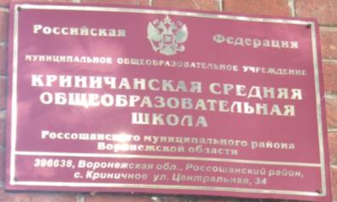
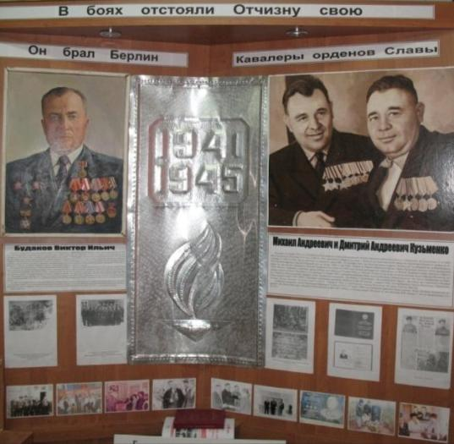
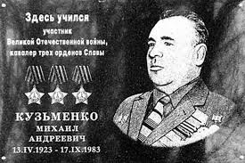
Память жива!
В 2008 году на здании школы села Криничное Россошанского района Воронежской области, в которой учился М.А. Кузьменко, установлена мемориальная доска. В музее хранится материал о подвигах братьев Кузьменко.

Slide 14
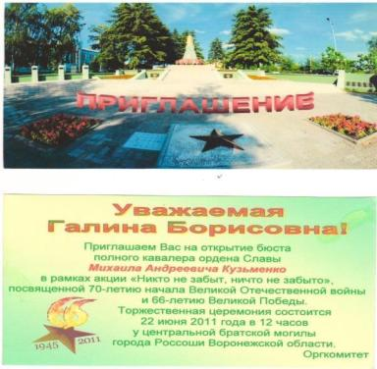
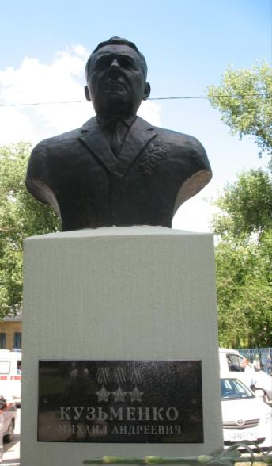
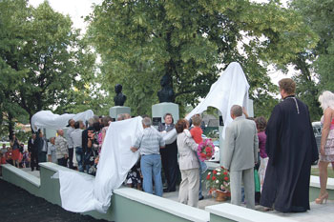
Память жива!
22 июня 2011года на аллее Славы в городе Россошь Воронежской области открыты бюсты полным кавалерам ордена Славы Россошанского района,
в том числе
Кузьменко Михаилу Андреевичу

Slide 15
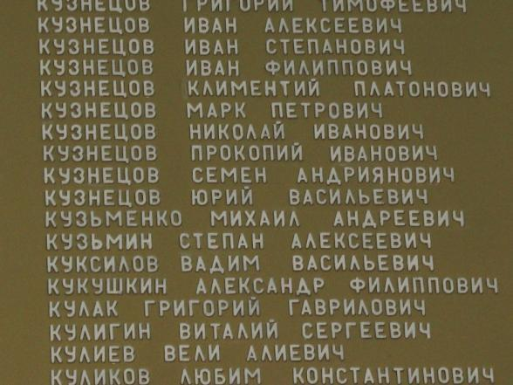
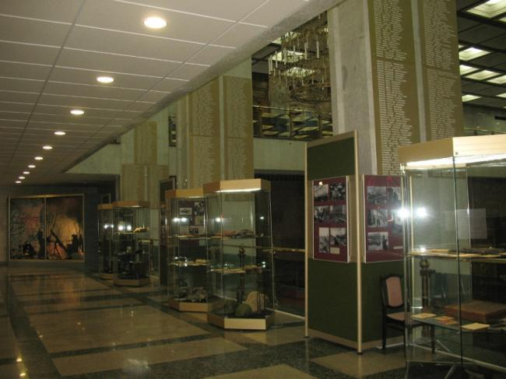
Память жива!
Имя полного кавалера орденов Славы
Кузьменко Михаила Андреевича
в списках героев Советского Союза
на колонне центрального музея
Великой Отечественной войны
на Поклонной горе в городе Москва
«Отгремели давно залпы наших орудий,
А в воронке от бомбы трава-мурава...
Но войну не забыли суровые люди
И смеются сквозь слезы,
Ведь память жива!...»
(З. Чеботарева)

Slide 16
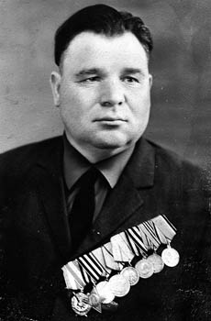
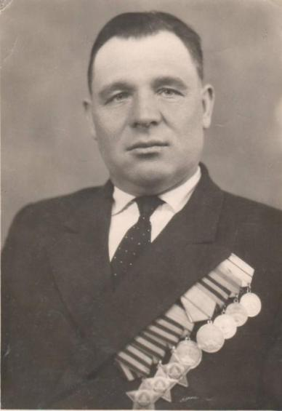
Никто не забыт, ничто не забыто!
Дмитрий Андреевич Кузьменко
13.11.1923 - 01.07.1979
Михаил Андреевич Кузьменко
13.11.1923-17.09.1983
Слава наших предков братьев- близнецов
Михаила и Дмитрия Кузьменко – великое знамя памяти,
передаваемое в нашей семье из уст в уста, от потомка к потомку…

Slide 17
Использованные источники:
Литературные источники:
Кавалеры ордена Славы трёх степеней: Краткий биографический словарь / Пред. ред. коллегии Д. С. Сухоруков. — М.: Воениздат, 2000. — 703 с.
Кавалеры ордена Славы. Воронеж, 1969.
Газета «За изобилие»
Газета «Коммуна»
Интернет ресурсы:
http://www.warheroes.ru/hero/hero.asp?Hero_id=9723
http://encyclopedia.mil.ru/encyclopedia/gentlemens/hero.htm
http://www.voronezh.ru/inform/news/2008/33719287.html
https://ru.wikipedia.org
http://www.rossosh.info/city.php
http://www.voskres.ru/army/library/chliy.htm
http://indexp.ru/36028001_41.html
http://www.podvignaroda.ru/
http://www.seluk.ru/
http://www.mkommunar.ru/
http://www.communa.ru/
http://www.fio.vrn.ru/
http://www.podvignaroda.ru/
Материалы семейного архива

